Slide 1
Формы работы.

Slide 2
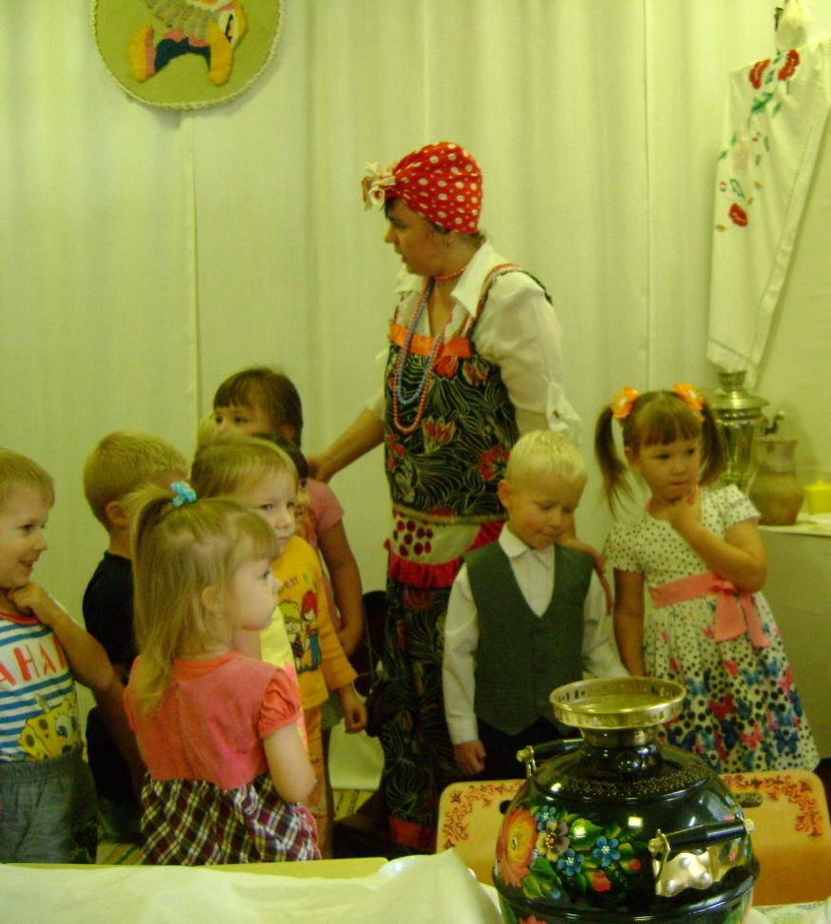
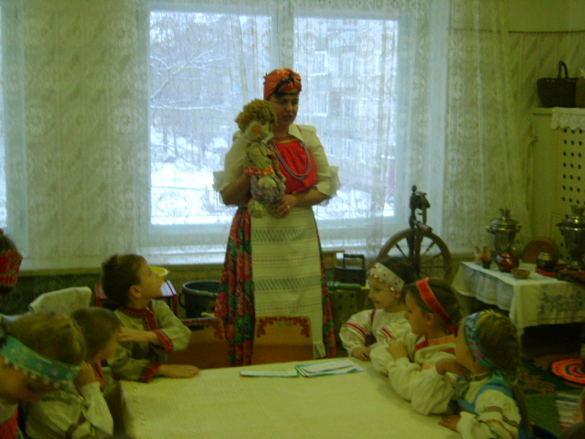
Посещение русской избы.

Slide 3
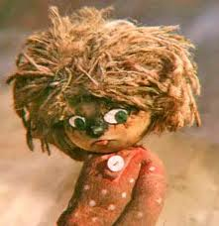
Домовой за печкой жил С ребятишками дружил, Он хозяйке помогал, Всех гостей он развлекал. Он за печкою сидит. Иногда слегка ворчит, А вообще он удалой Самый лучший домой.

Slide 4
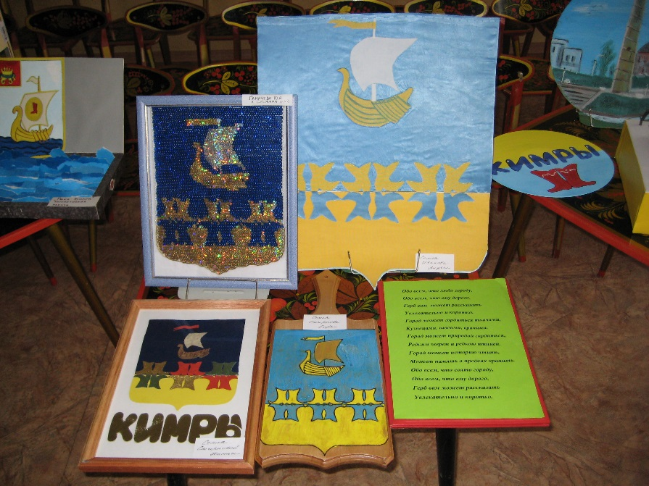
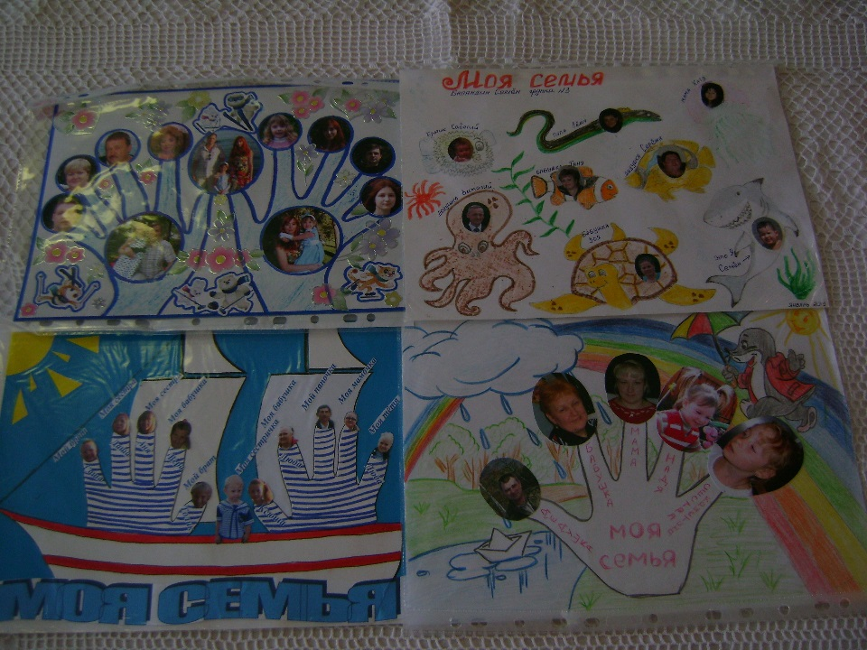
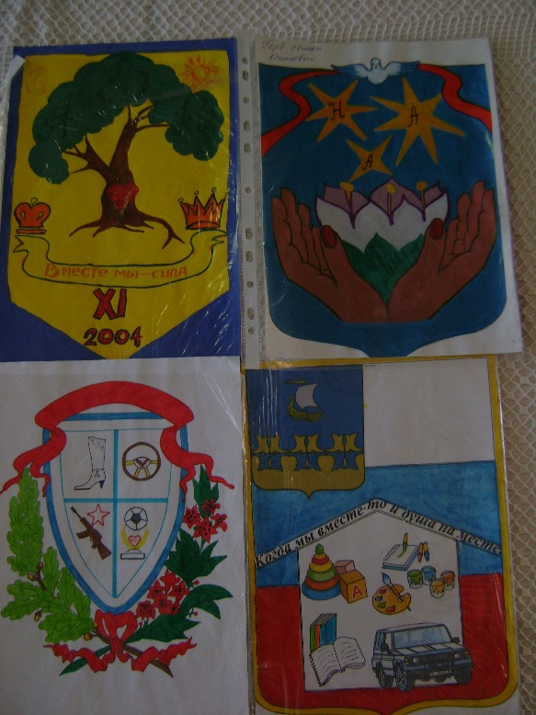
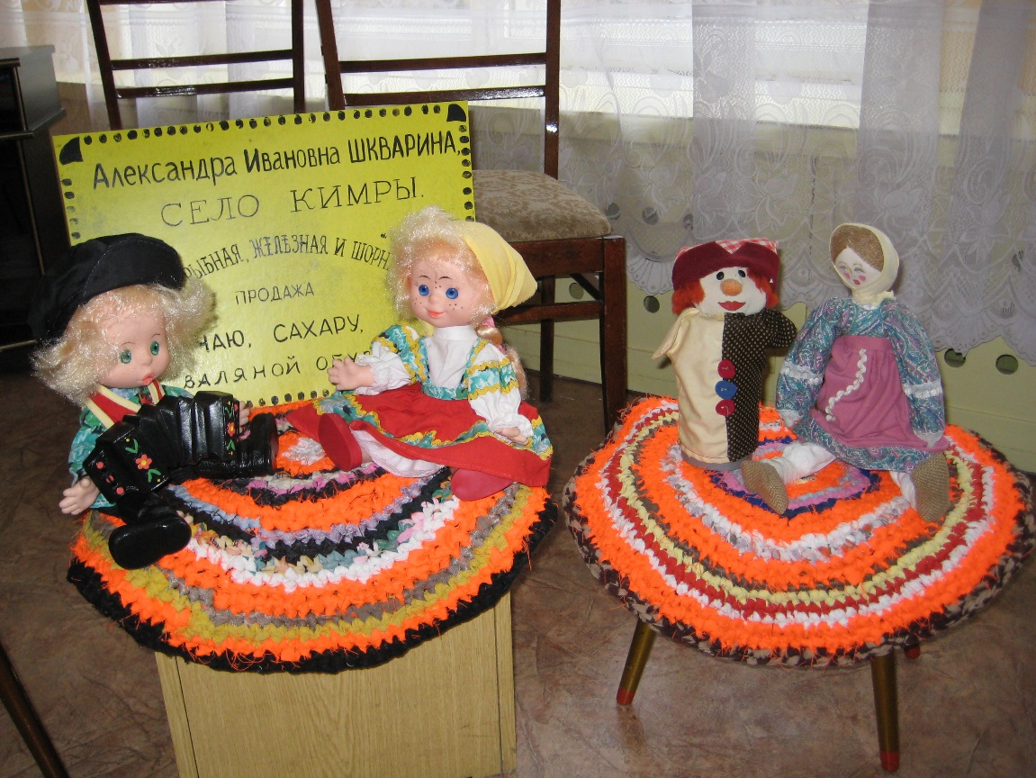
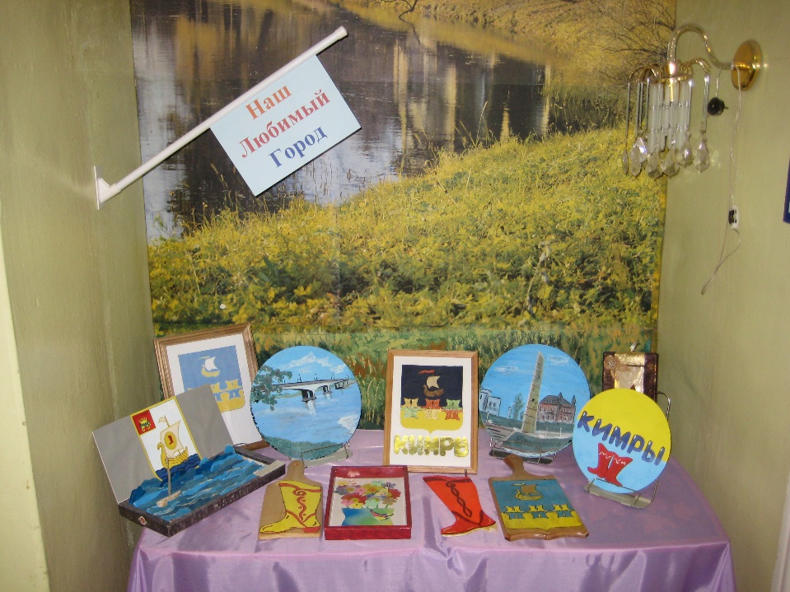
Работа с родителями.(Создание коллекций).

Slide 5
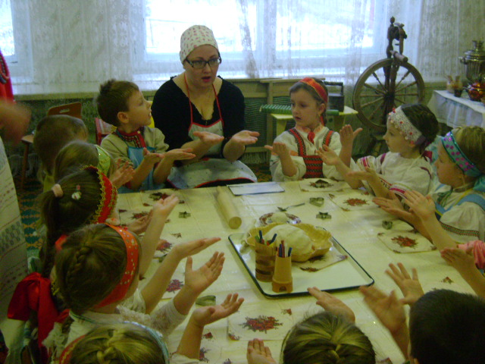
Встреча с интересными людьми.

Slide 6
Посещение музея, экскурсии.

Slide 7
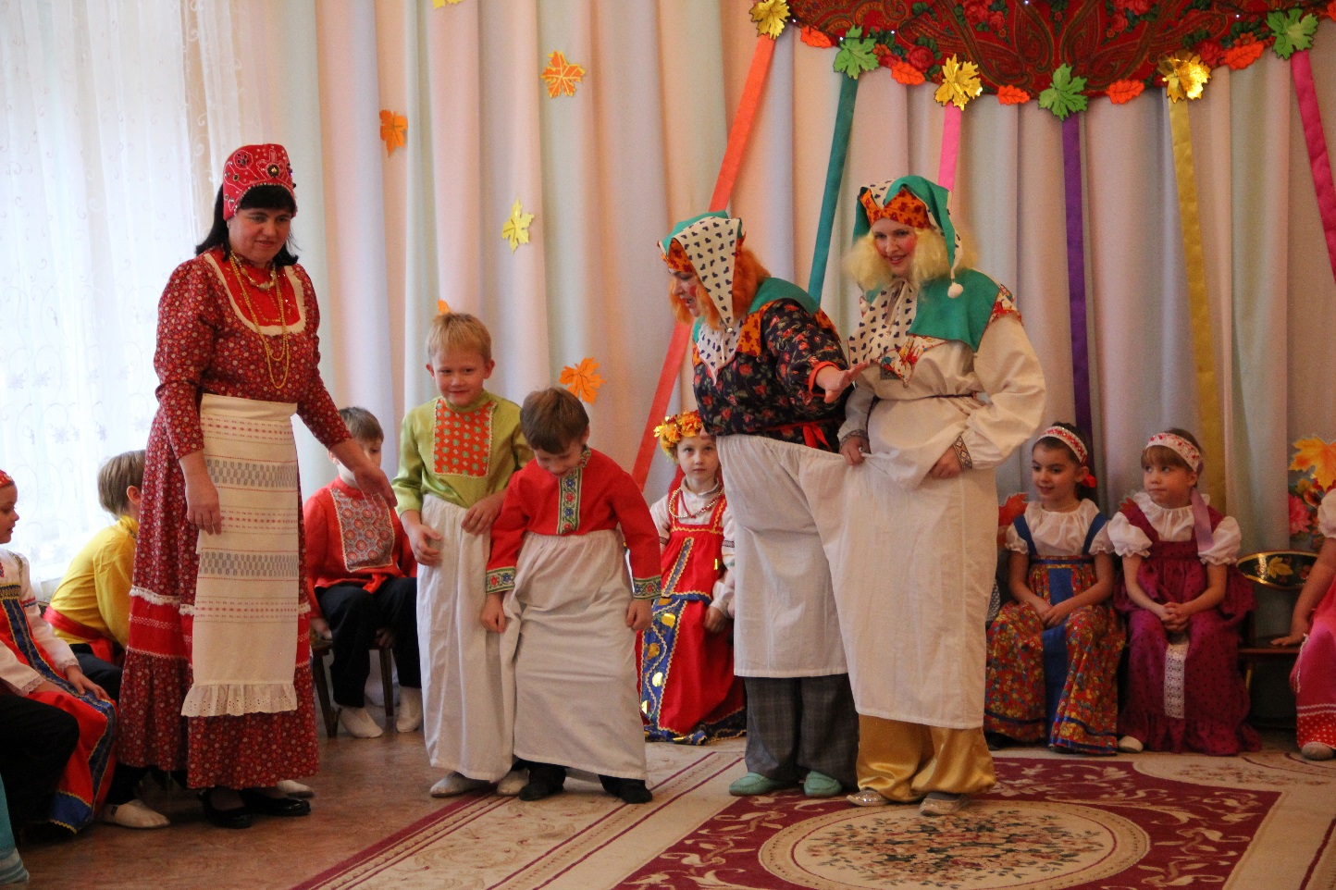
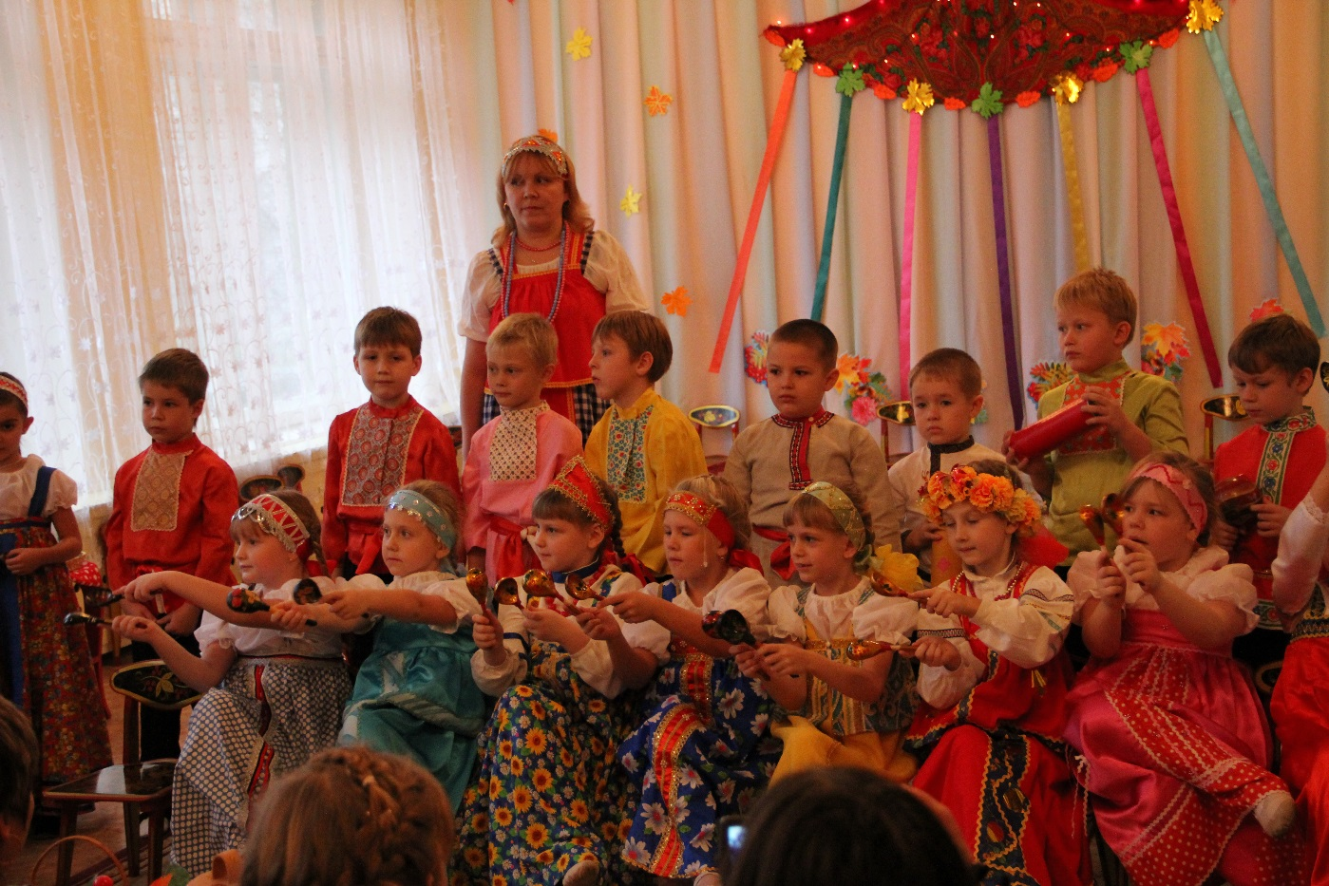
Народные праздники и развлечения.

Slide 8
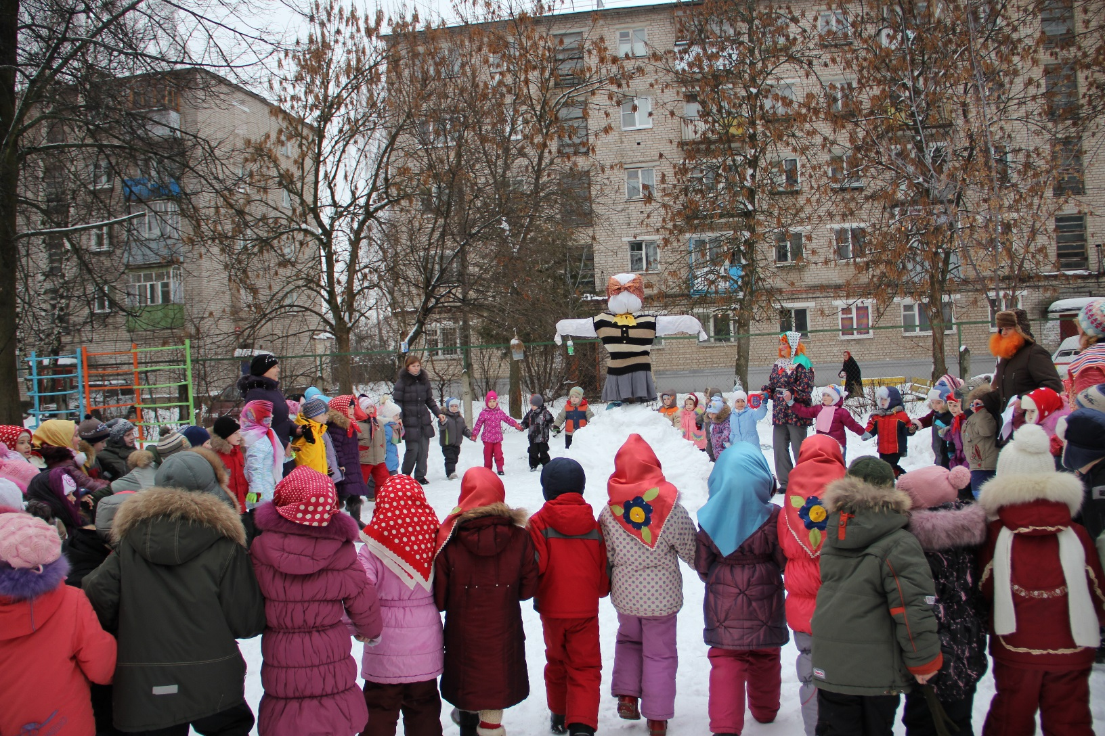
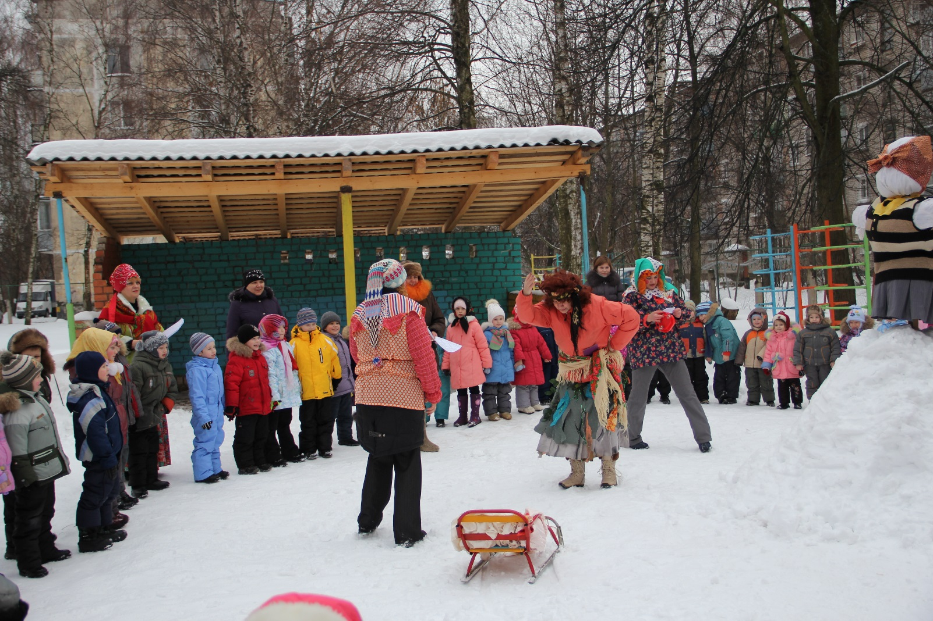
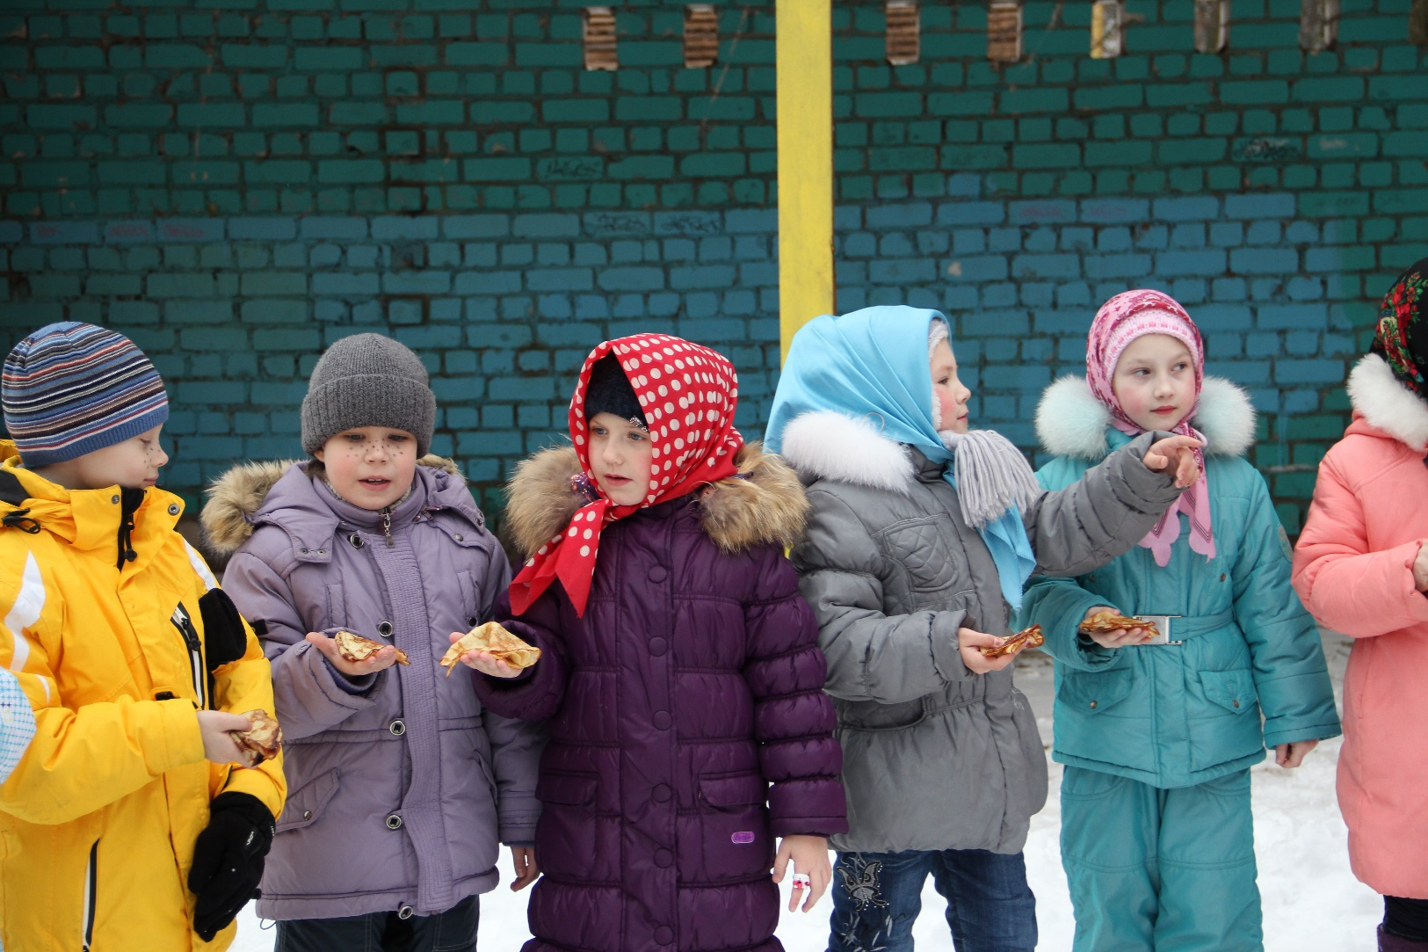
Широкая масленица.

Slide 9
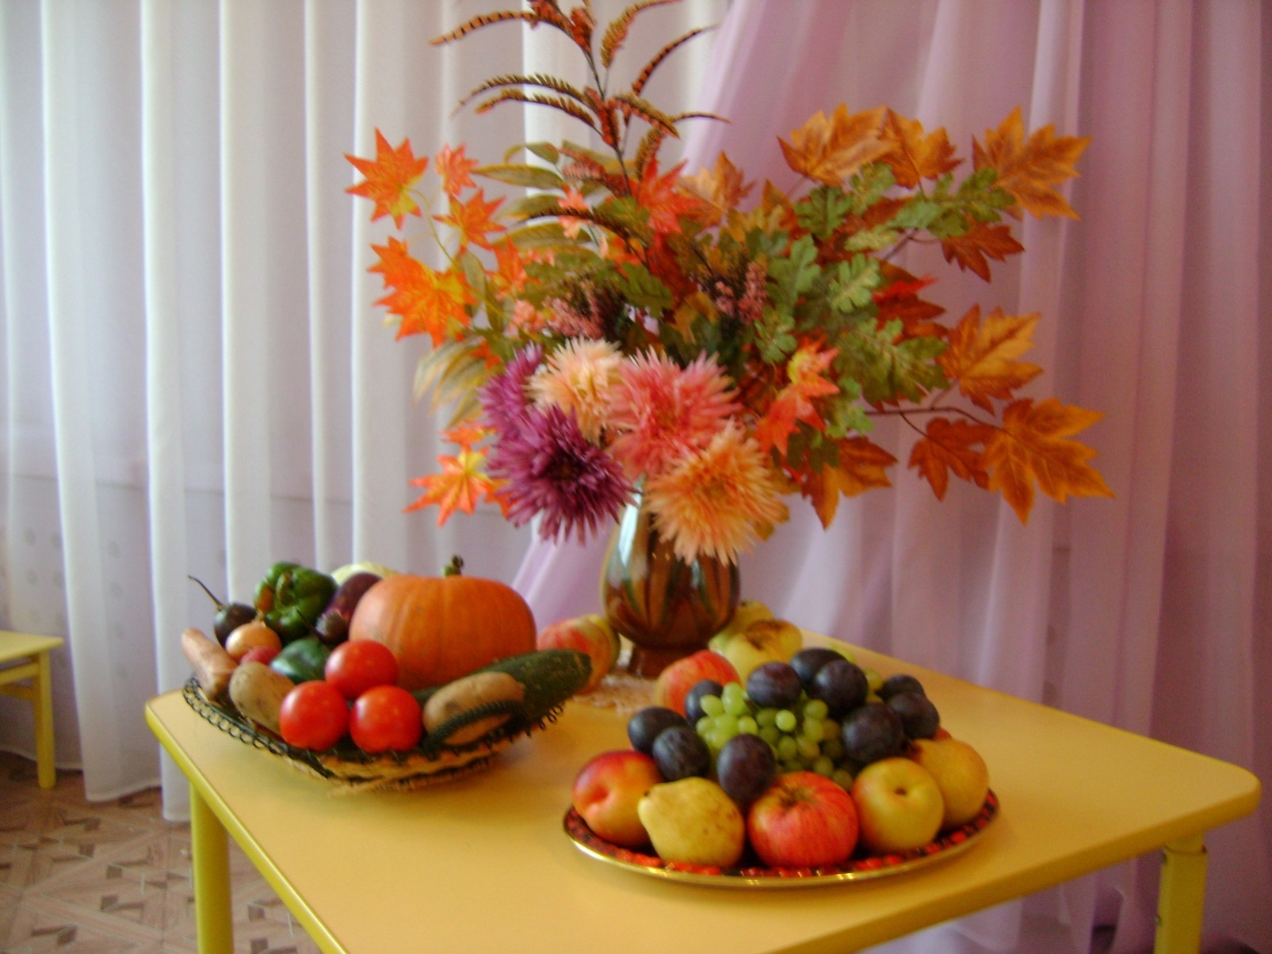
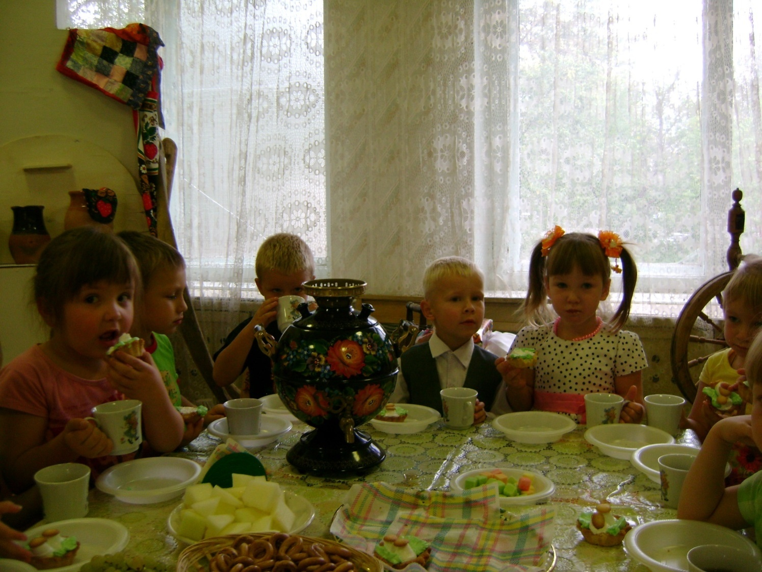
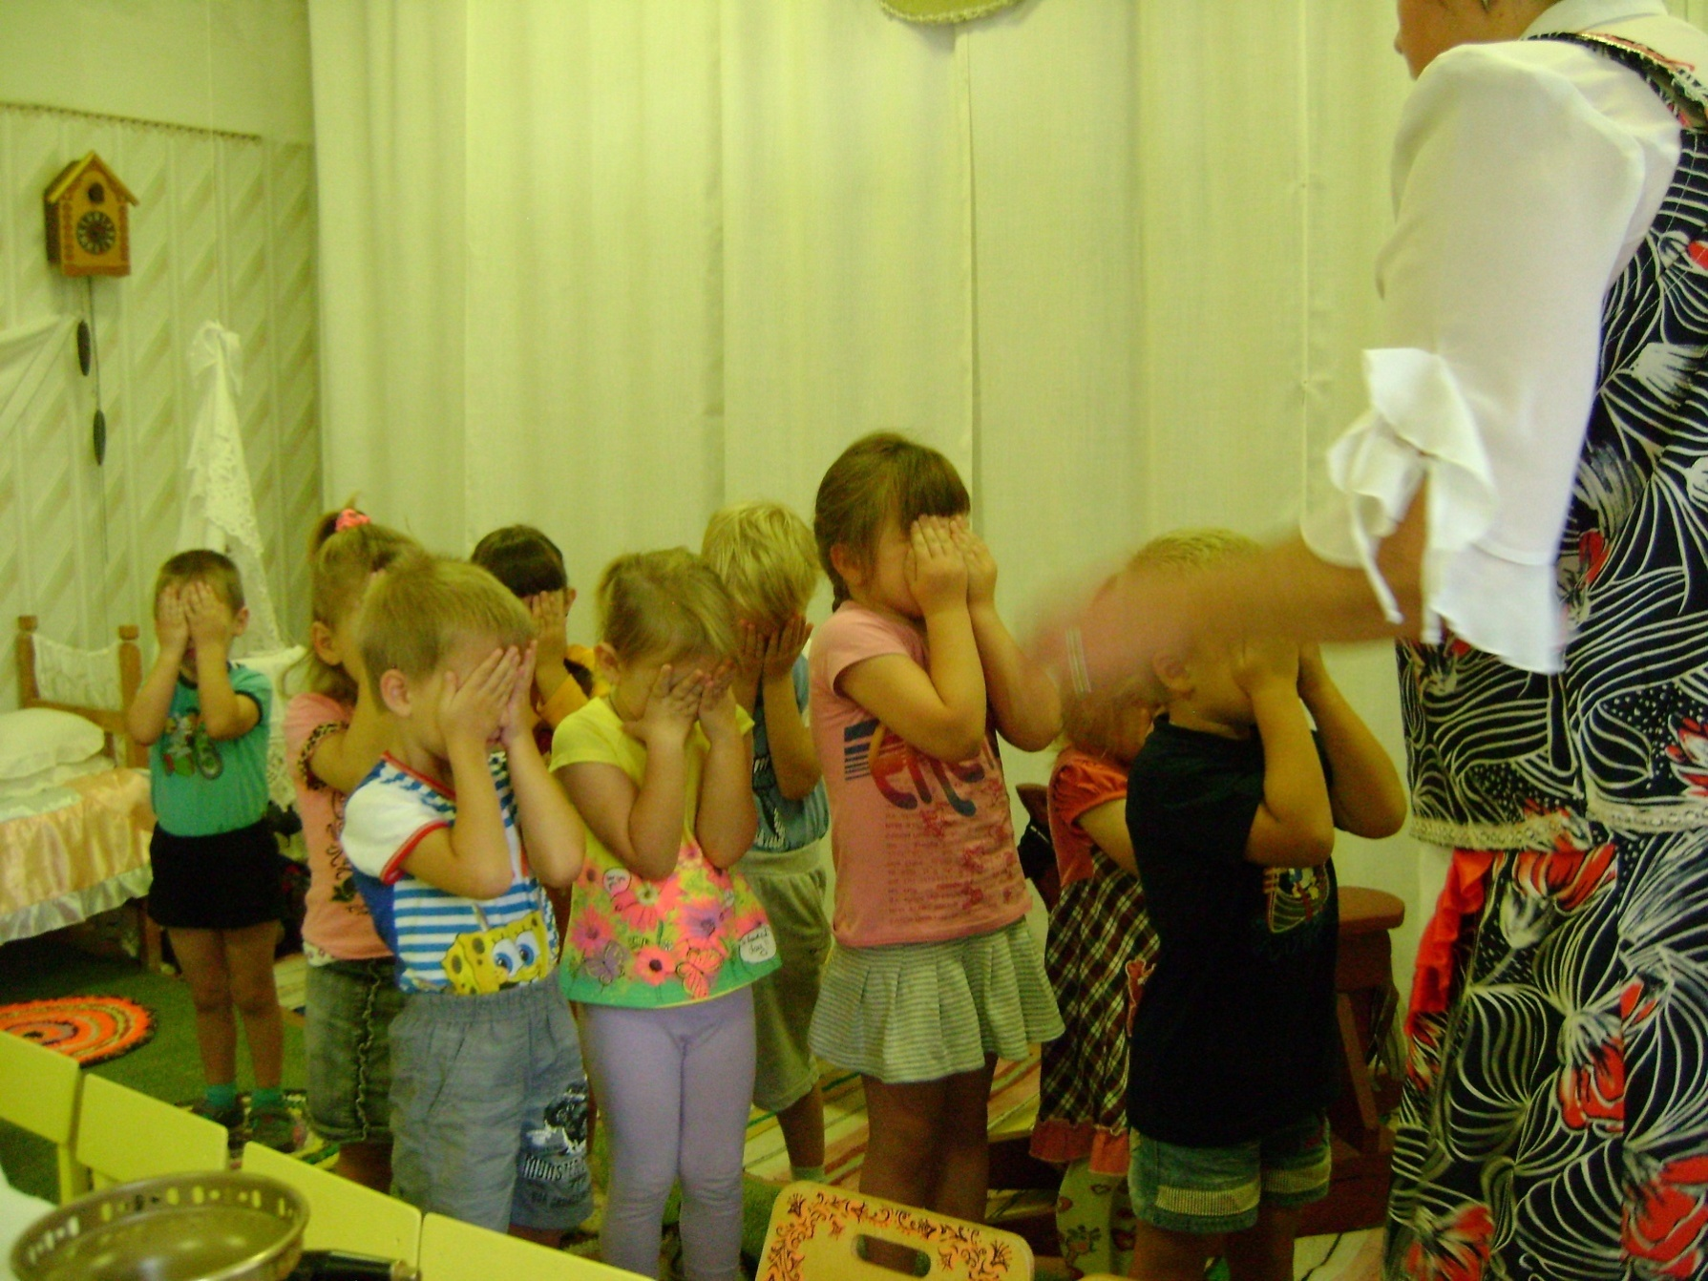
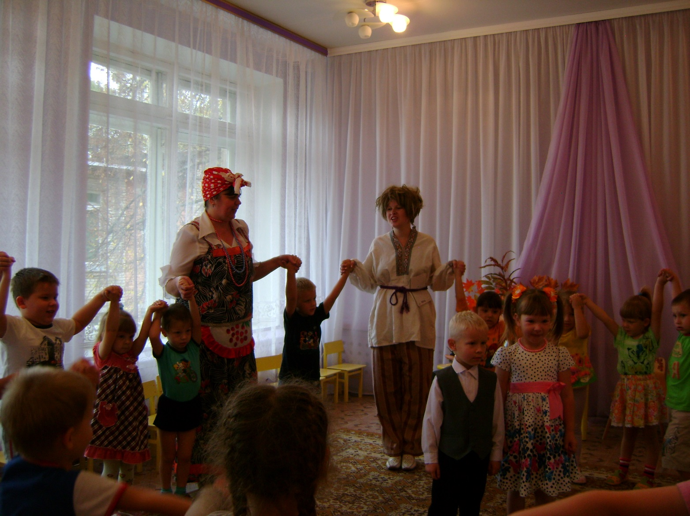
Осенние посиделки.

Slide 10
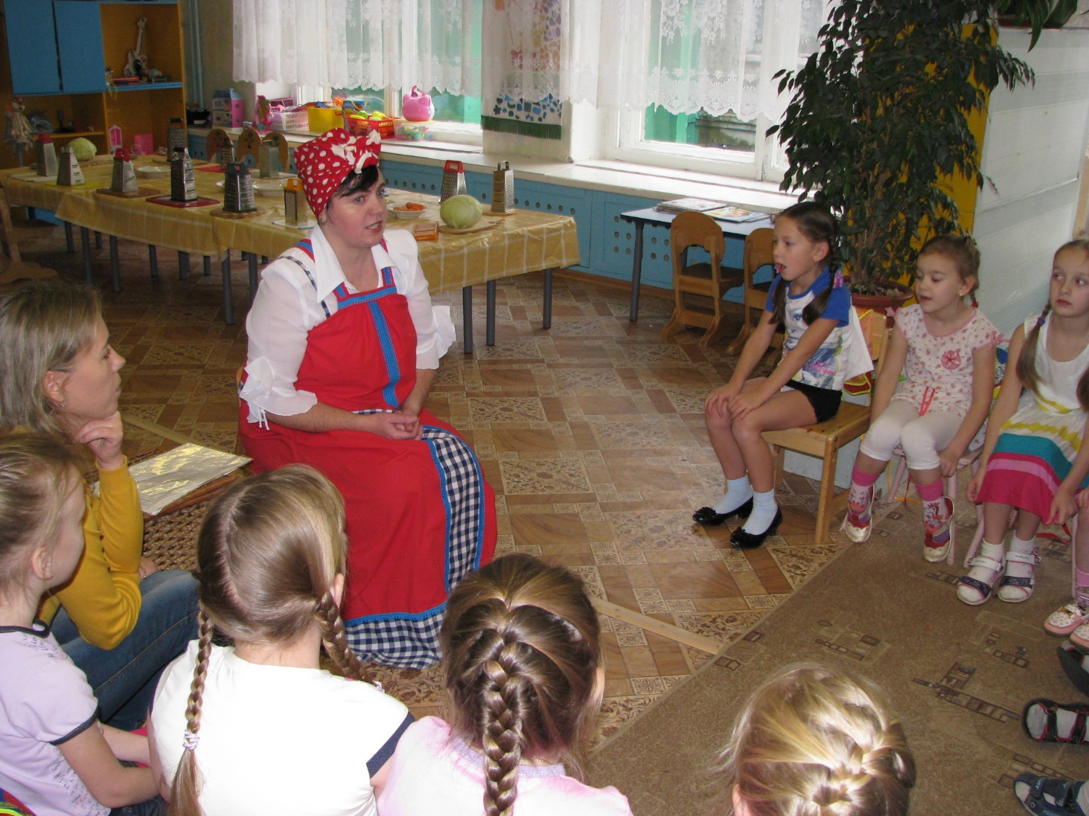
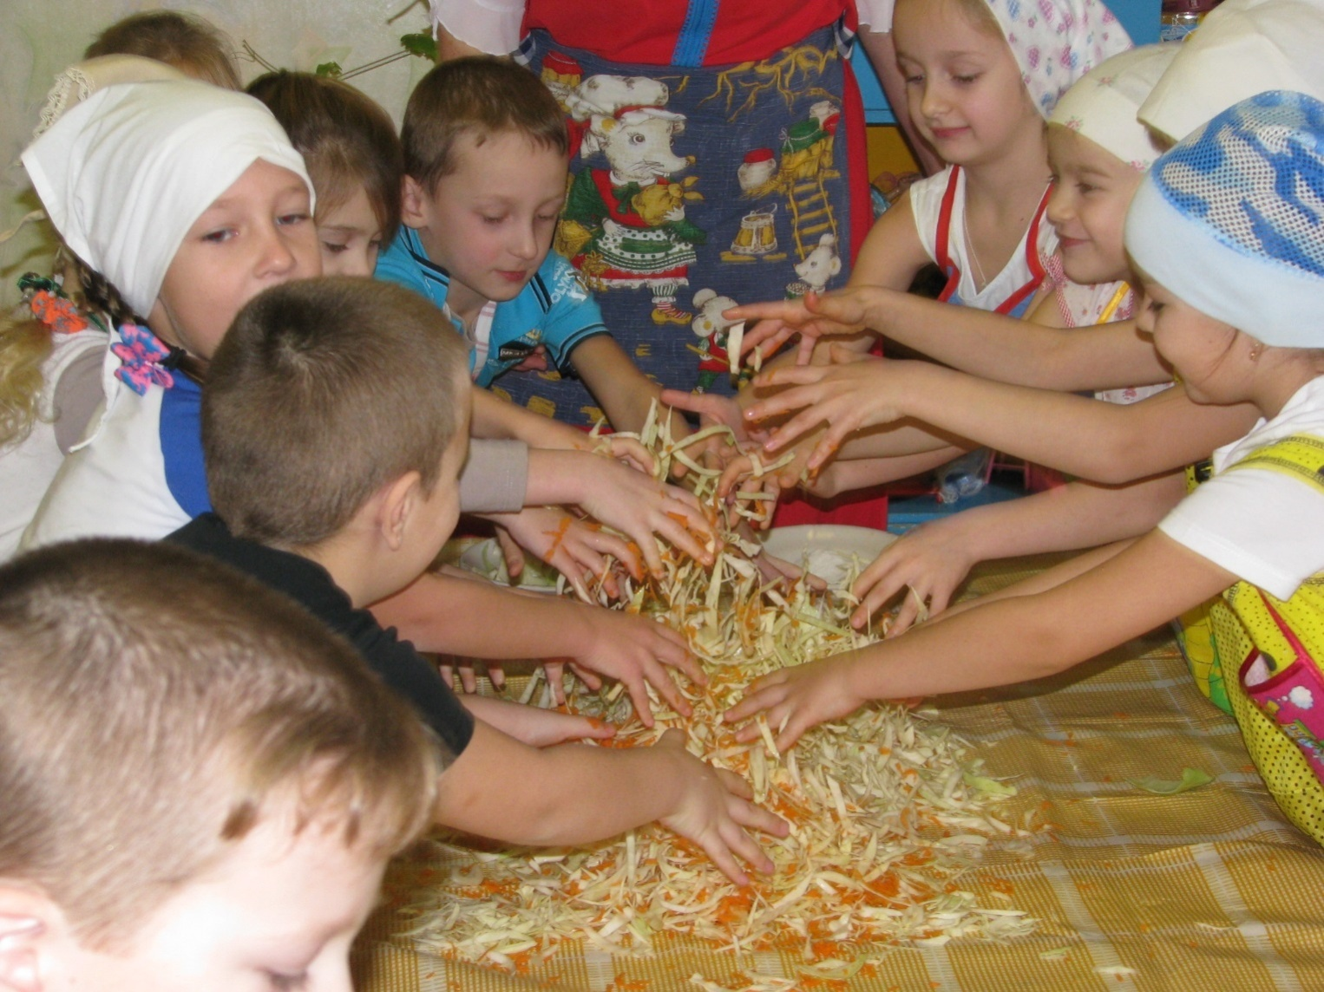
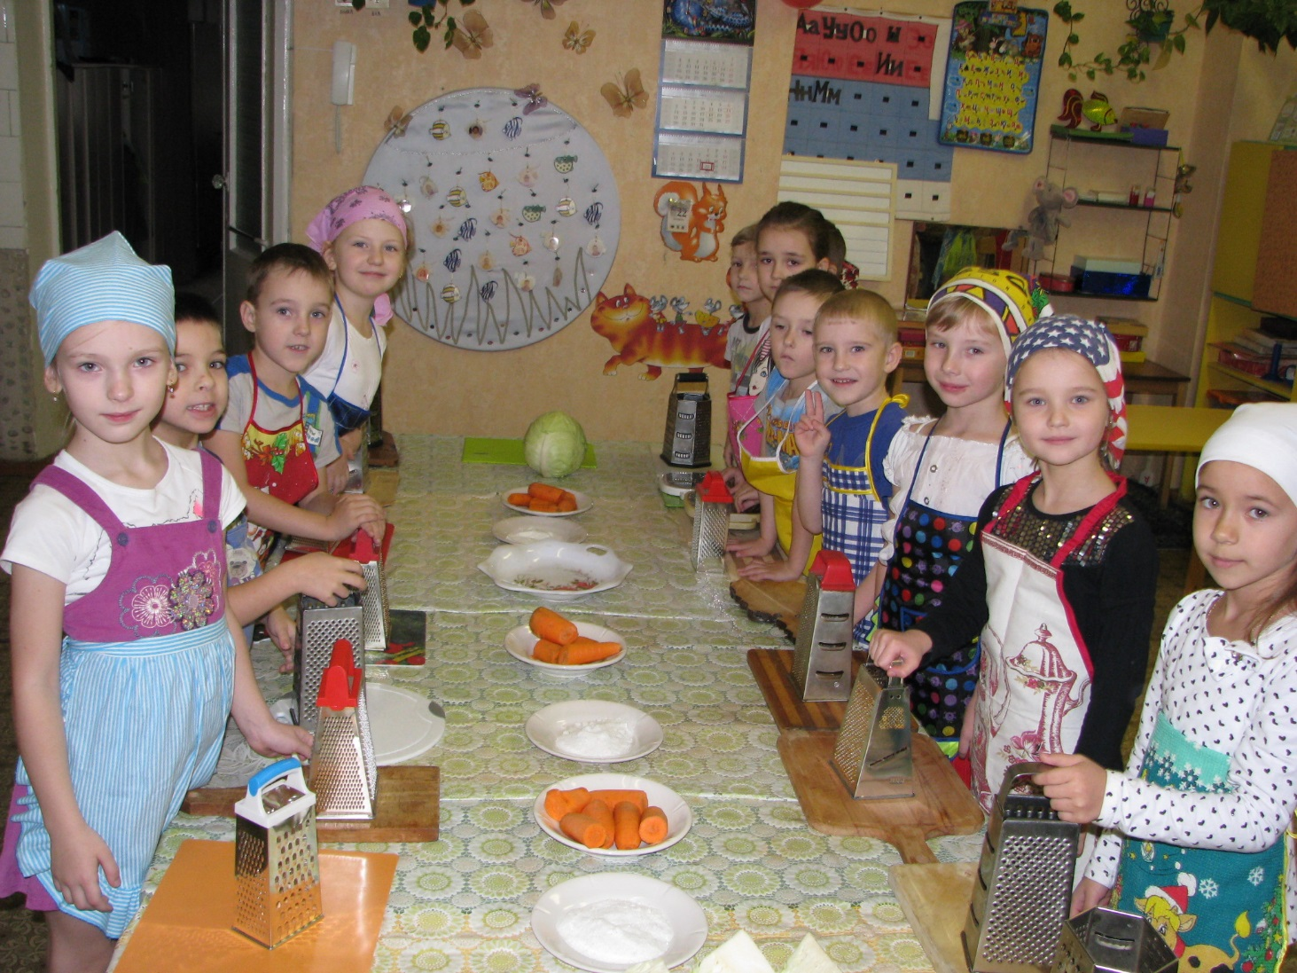
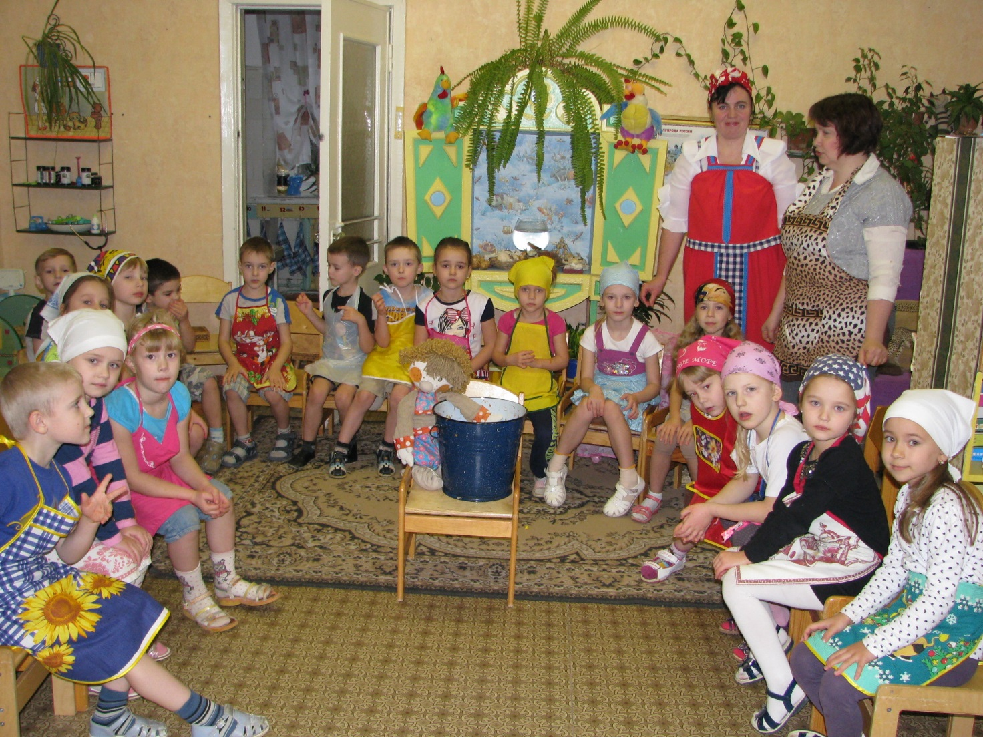
Квасим, квасим мы капусту.

Slide 11
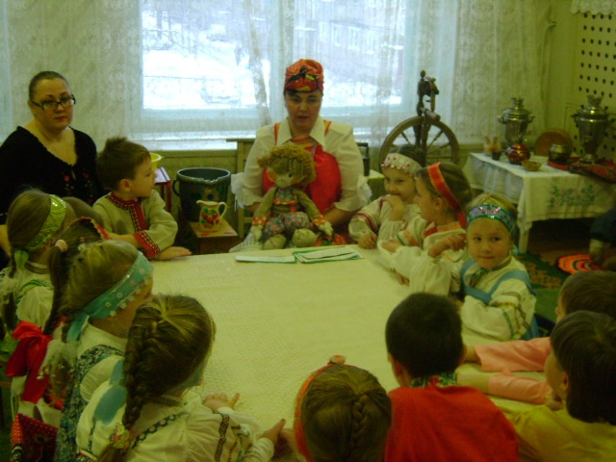
Слушаем сказку.
Тише, тише, не шумите!
Нашу сказку не спугните.
Здесь бывают чудеса
Где же прячется она?

Slide 12
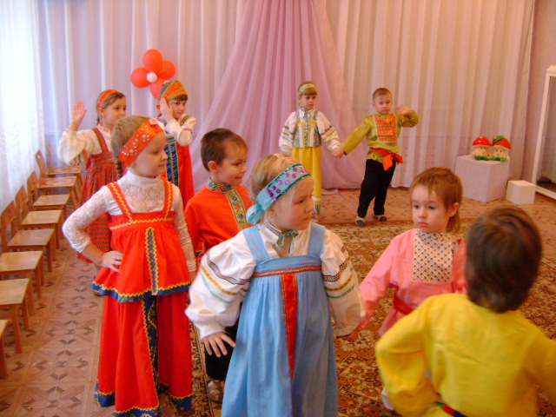
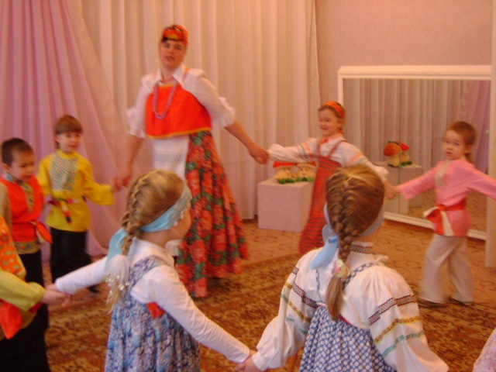
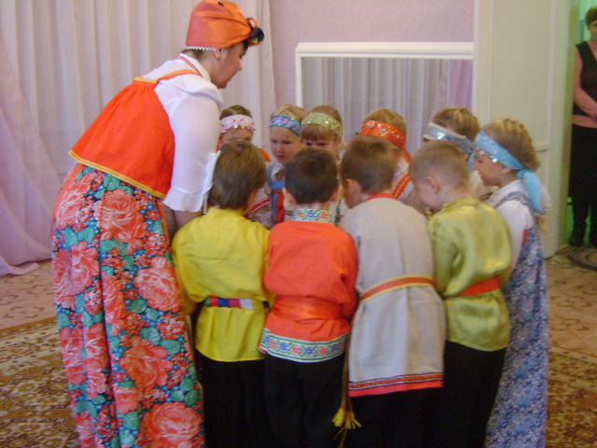
Шире круг, шире круг. Дайте круг пошире! Не одна иду плясать Нас идёт четыре!

Slide 13
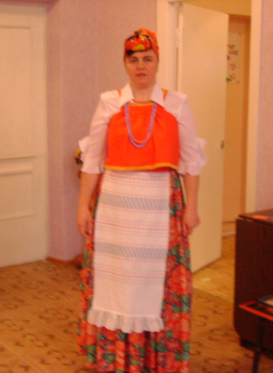
В гости к Кузе, на День Рождения!

Slide 14
Ах, как интересно…

Slide 15
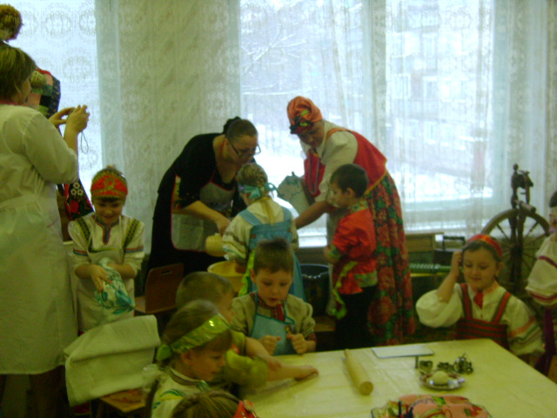
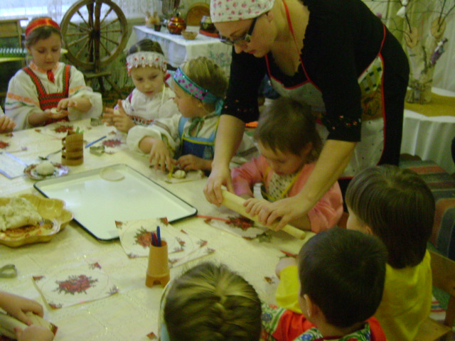
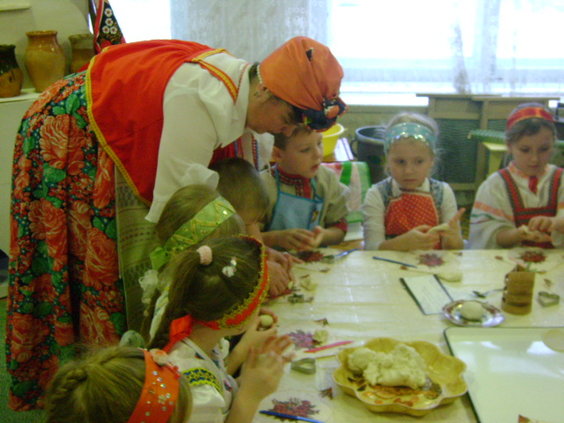
Чем больше рук, тем легче труд.

Slide 16
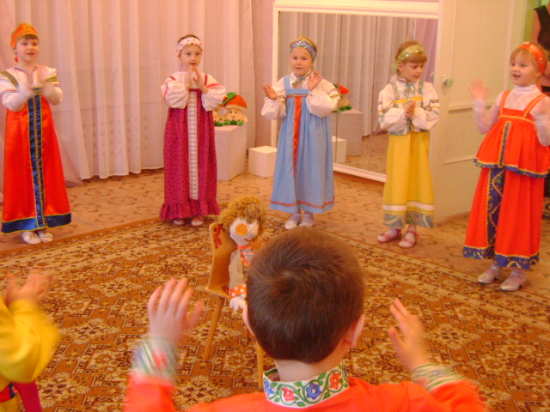
Каравай, каравай ,кого хочешь выбирай!

Slide 17
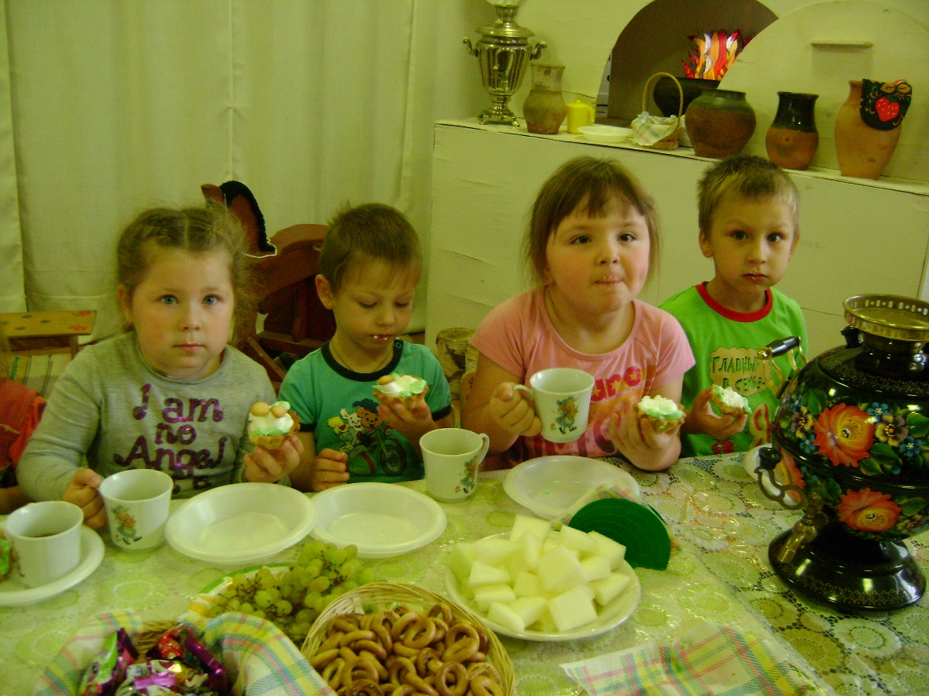
Хлебом –солью привечаем, Самовар на стол несём, Мы за чаем не скучаем, Говорим о том, о сём.

Slide 18
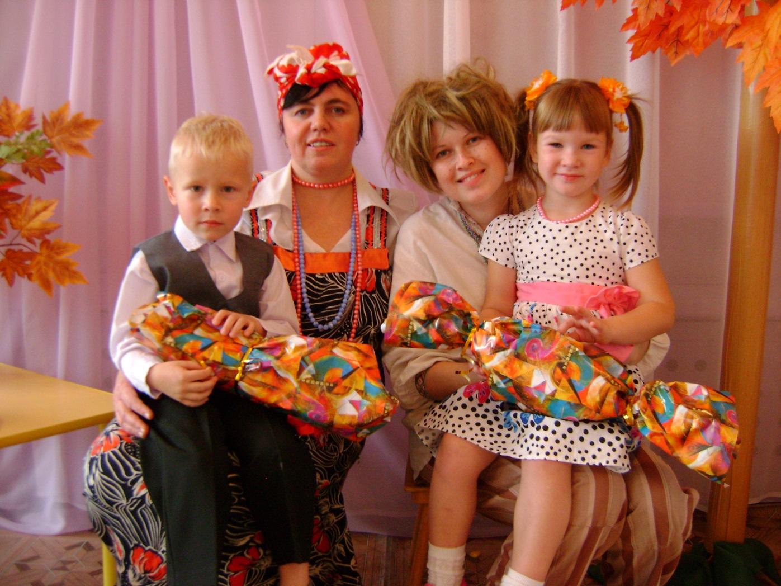
А гостям, всегда мы рады! Милости просим!

Slide 20
“Пусть ребёнок чувствует красоту и восторгается ею, пусть в его сердце сохранятся образы в которых воплощается Родина”. В.А.Сухомлинский.

Slide 21
СПАСИБО ЗА ВНИМАНИЕ!

